Slide 1

Logistika zásobování
(Logistický management 2)
Libuše Mališová
Učo: 7880

Slide 2

Logistika zásobování
Důležitý prvek logistického systému
Problematika zásob a jejich optimalizace
Úloha: zajištění plynulosti vnitropodnikových procesů
Efektivní zajištění zásob
  Adekvátní množství
  Kvalita
  Termín (čas)

Slide 3
Metody a směry v řízení zásob
Metoda přímé odvolávky
  Požadavky pro dodavatele v okamžiku přijetí objednávky od zákazníka
Metoda sbližování dodavatelů a odběratelů
  Umístění dodavatele do provozní blízkosti zákazníka
Metoda společného řízení zásob
  Předpokládá synchronizaci zásobovací výroby
  Cíl: zvýšení rentability podniku pomocí kvalitnějšího řízení zásob

Slide 4
Objednací systémy
4 základní objednací systémy
 | Proměnné objednací množství | Pevné objednací množství
Pevný objednací okamžik | s,S | s,Q
Proměnný objednací okamžik | B,S | B,Q

Slide 5
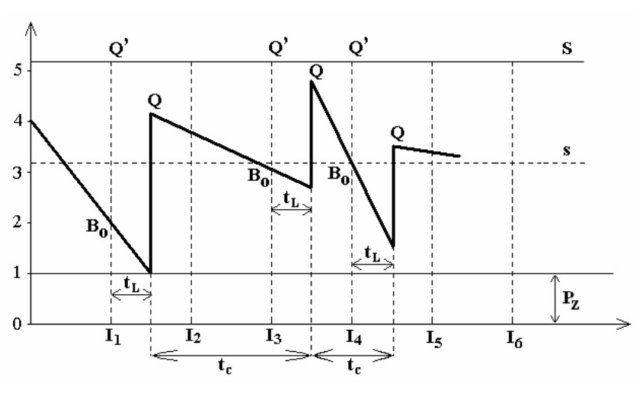
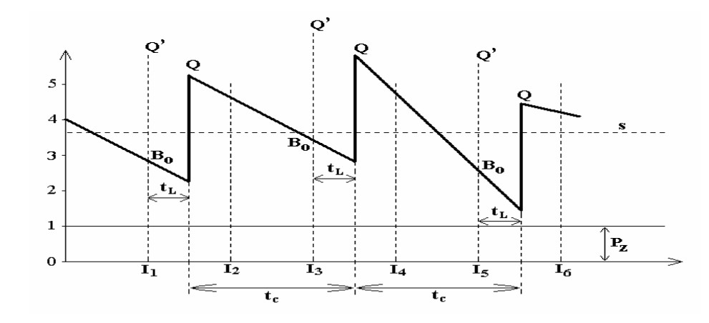
Objednací systémy
Systém s, S
Systém s, Q
Pevný okamžik objednání
Doplnění do úrovně S
Nerovnoměrná spotřeba
Pevný okamžik objednání
Pevné množství
Položky s nízkou hodnotou odbytu

Slide 6
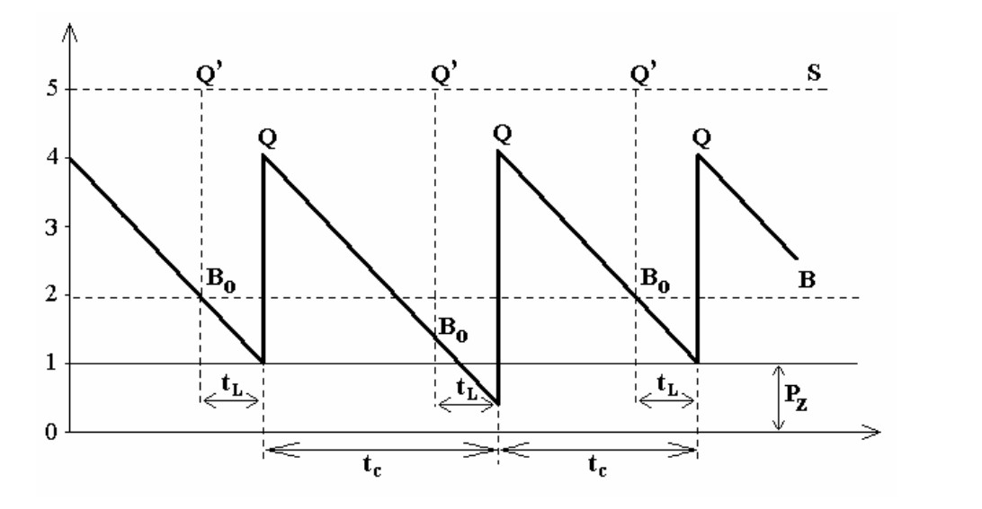
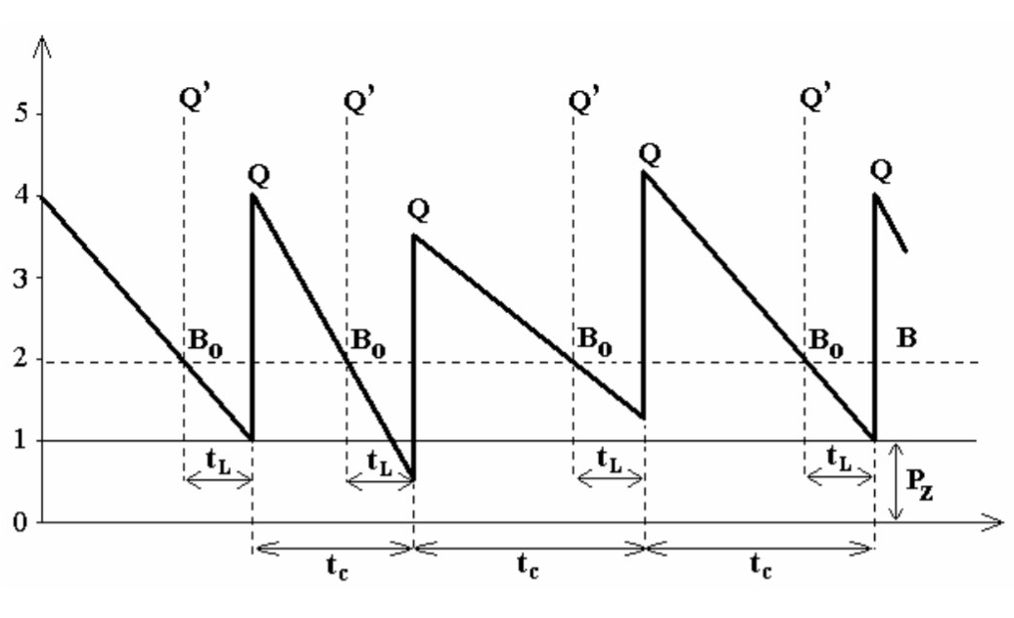
Objednací systémy
Systém B, S
Systém B, Q
Proměnný okamžik objednání
Množství vždy do cílové úrovně S
S = B + Q
Proměnný okamžik objednání
Pevné množství
Pravidelný odběr
Položky s velkou hodnotou odbytu.

Slide 7
Systém Just-in-Time (JIT)
Dokonalý vztah mezi dodavatelem a odběratelem
Dodání „právě včas“
Cíl metody:
  Nulové zásoby
  Stoprocentní kvalita
Správné zavedení:
  Menší zásoby
  Vyšší kvalita
  Vyšší produktivita
  Přizpůsobení změnám poptávky na trhu

Slide 8
Metoda ABC
Roztřízení sortimentu do 3 skupin podle jejich hodnotového podílu
Paretovo pravidla: 80 % důsledků je způsobeno 20 % všech možných příčin
Skupina A (klíčové položky – zásadní význam)
  5-15 % položek zásob tvoří 60-80 % podíl na celkové hodnotě spotřeby
Skupina B (středně důležité položky)
  15-25 % položek zásob tvoří 15-25 % podíl na celkové hodnotě spotřeby
Skupina C (málo důležité položky)
  60-80 % položek zásob tvoří 5-15 % podíl na celkové hodnotě spotřeby

Slide 9
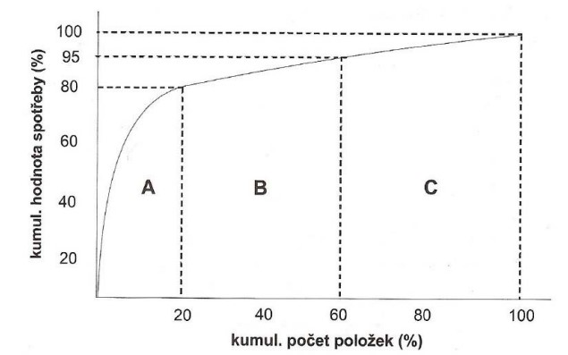
Metoda ABC

Slide 10
XYZ analýza
Nadstavba metody ABC
Rozdělení materiálu do 3 skupin dle pravidelnosti spotřeby
Skupina X
  Konstantní spotřeba při malých příležitostných výkyvech
Skupina Y
  Spotřeba se silnějšími výkyvy (sezónnost), předvídatelná
Skupina Z
  Zcela nepravidelná spotřeba, nízká přesnost předpovědi

Slide 11
Matice ABC/XYZ
Hodnota nákupu | A | B | C
Jistota předpovědi
X | Vysoká | Střední | Nízká
 | Vysoká | Vysoká | Vysoká
Y | Vysoká | Střední | Nízká
 | Střední | Střední | Střední
Z | Vysoká | Střední | Nízká
 | Nízká | Nízká | Nízká
AX – vhodné použít systém JIT
CZ – dodání na náhodnou (jednorázovou) objednávku

Slide 12
Použité zdroje
MULAČOVÁ, Věra a Petr MULAČ. Obchodní podnikání ve 21. století. Praha: Grada Publishing, 2013, 520 s. ISBN 978-80-247-4780-4.
JUROVÁ, Marie. Výrobní a logistické procesy
v podnikání. Praha: Grada Publishing, 2016, 254 s.
ISBN 978-80-247-5717-9.
TOMEK, Gustav a Věra VÁVROVÁ. Řízení výroby a nákupu. Praha: Grada Publishing, 2007, 378 s.
ISBN 978-80-247-1479-0.
ŠIMAN, Josef a Petr PETERA. Financování podnikatelských subjektů: teorie pro praxi. Praha:
C.H. Beck, 2010, 192 s. ISBN 978-80-7400-117-8.

Slide 13
Děkuji za pozornost!

